Slide 1
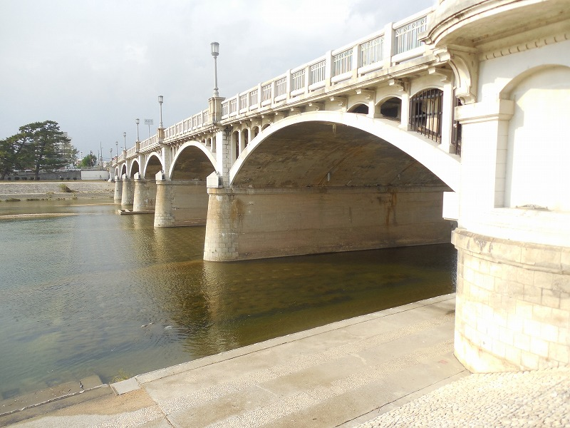
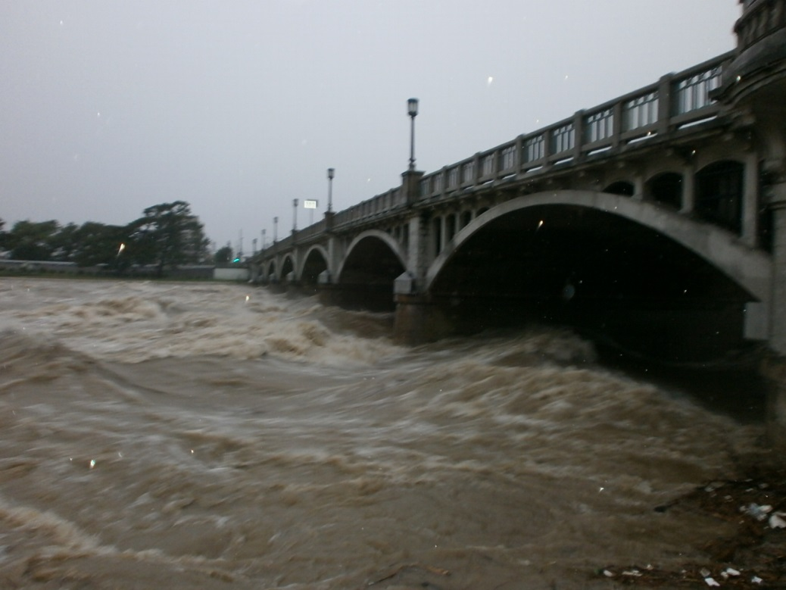
き けん 大雨が降ったときの危険と たい さく さぐ その対策を探ろう②
兵庫県土整備部
土木局
総合治水課

Slide 2
ハザードマップには、 いろんな情報が いっぱいつまっています。

Slide 3
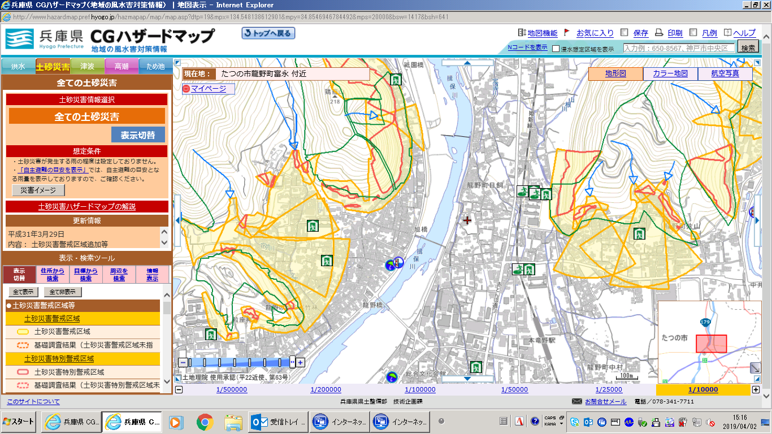
避難所情報

Slide 4
浸水情報

Slide 5
まとめ
大雨が降ると危険な状況になることがあります。
危険から身を守る方法を考えてみてください。
そのためにも家族と一緒に、
災害時の行動やそなえ
を話し合っておきましょう。

